Slide 1
Projekt stacji meteorologicznej
Nicolas Duc, Bartłomiej Burda

Slide 2
Podstawowe założenia
Celem projektu było zrealizowanie stacji pomiarowej umożliwiającej pomiar temperatury, poziomu oświetlenia oraz ciśnienia
Stacja pomiarowa umożliwia wyświetlenie w dowolnym momencie aktualnego pomiaru każdej z wielkości
Urządzenie ma również wysyłać dane do PC po za pomocą UARTu

Slide 3
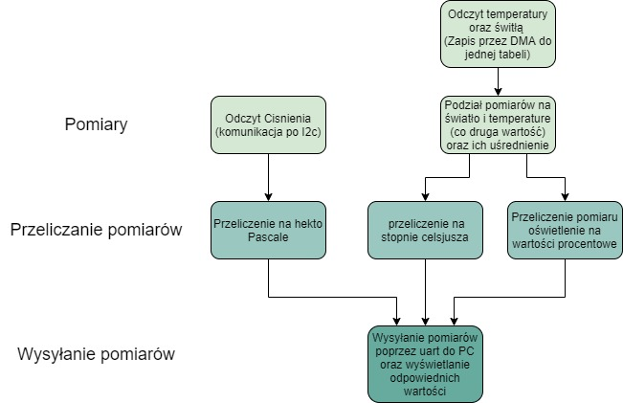
Ogólny schemat procesu zbierania pomiarów

Slide 4
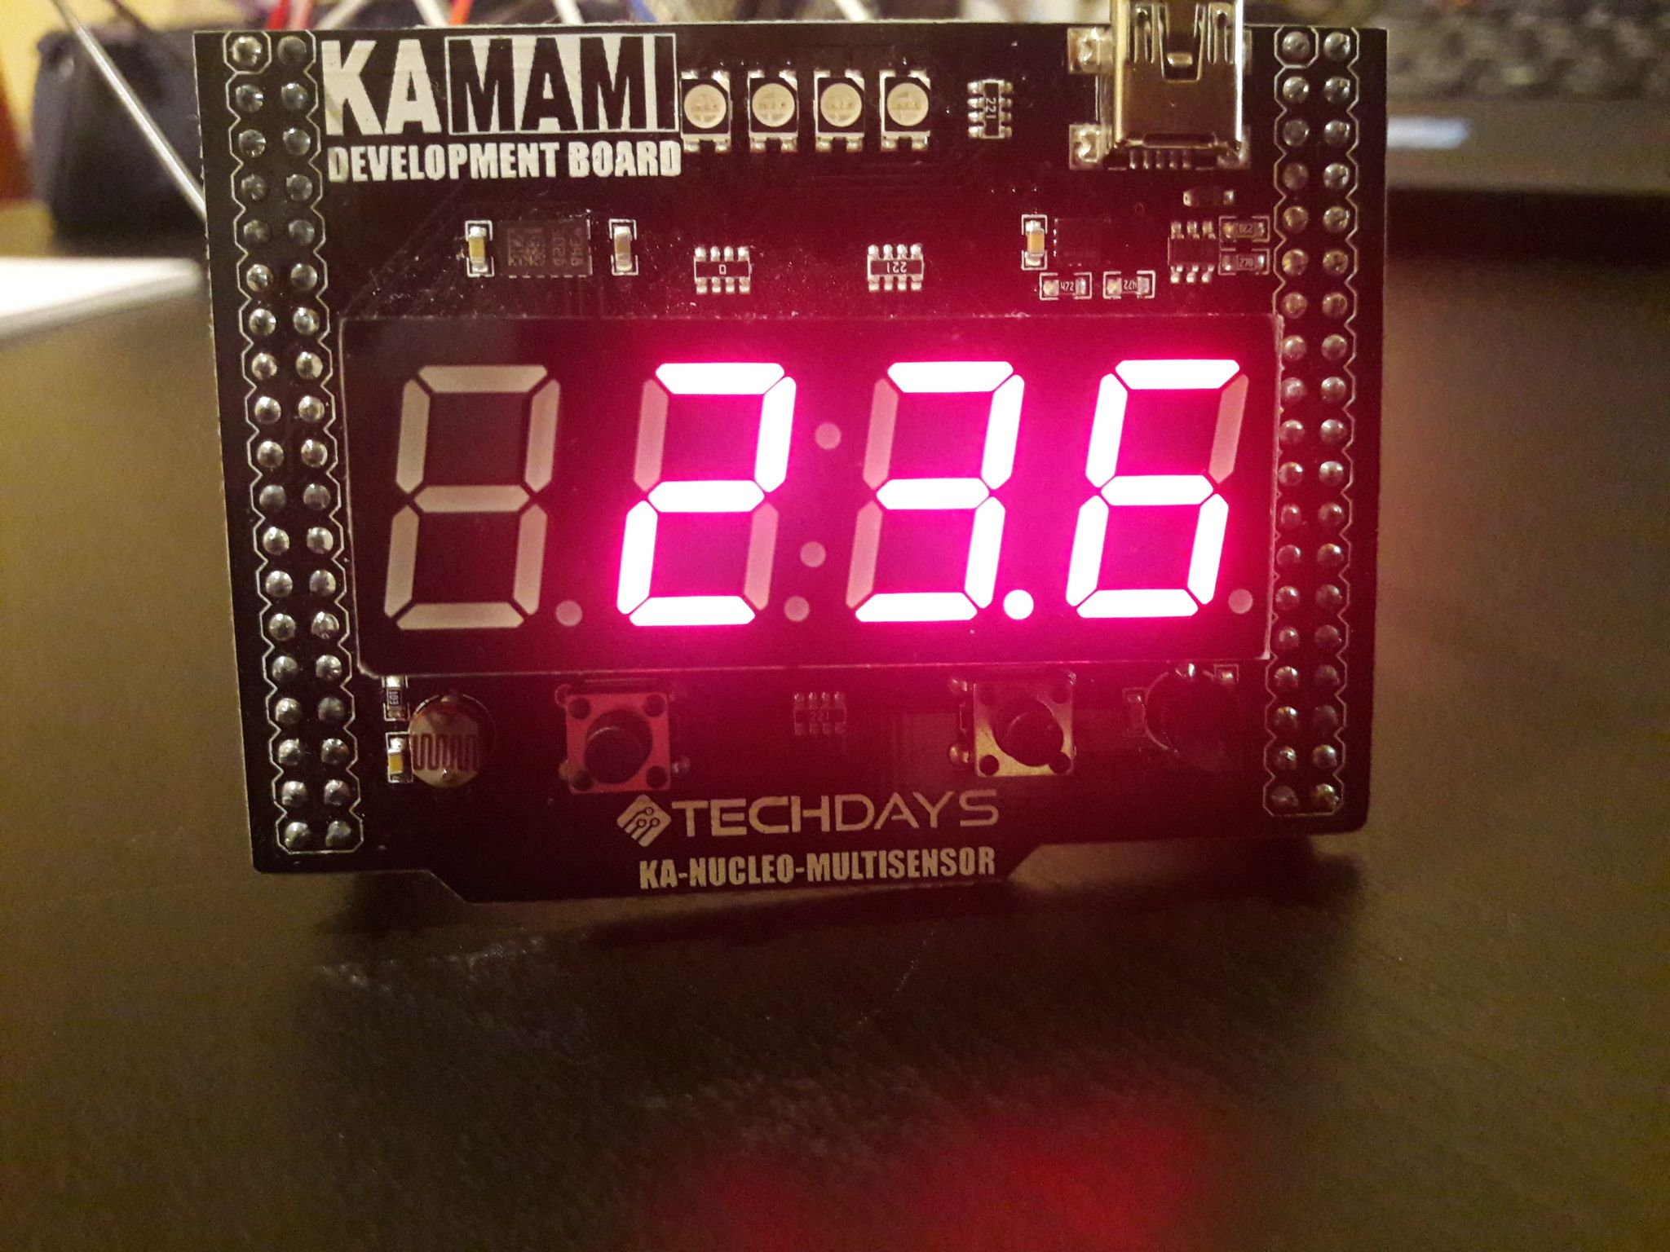
Wyświetlanie pomiarów
Wyświetlanie pomiarów wykonywane jest na 4 wyświetlaczach 7 segmentowych. Liczby wyświetlane są po kolei od tysięcy do jedności bardzo szybko w taki sposób by zapewnić ciągły obraz
Tryb wyświetlania wybieramy za pomocą niebieskiego przycisku na płytce stm32
Wyświetlacz pozwala pokazywać pomiary światła temperatury i ciśnienia
Przykładowy pomiar temperatury:
Rys. Pomiar temperatury

Slide 5
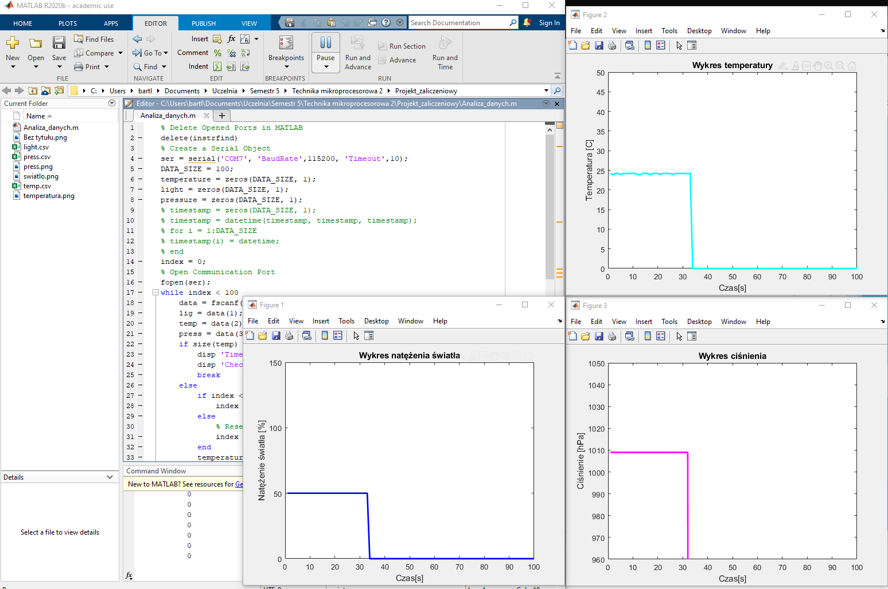
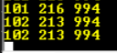
Zapisywanie pomiarów na PC

Slide 6
Pomiar temperatury
Pomiar wykonywany jest przy pomocy czujnika wbudowanego w stm32
Pomiar temperatury wyświetlany jest w stopniach Celsjusza w formacie z jednym miejscem po przecinku
Wartości uśrednione są co sekundę dla pomiarów zbieranych z częstotliwością 5Hz
Wartości pomiarów zapisywane są w tablicy przy pomocy DMA razem z pomiarami oświetlenia

Slide 7
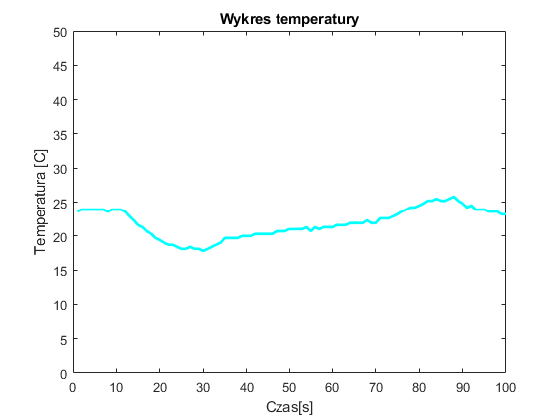
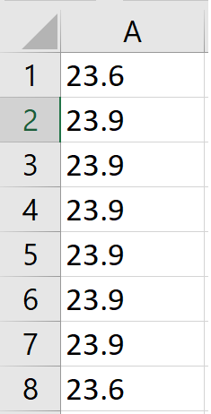
Zapis pomiarów oraz ich wykresy
Rys. Przykładowy wykres temperatury oraz zapisane pomiary w pliku CSV.

Slide 8
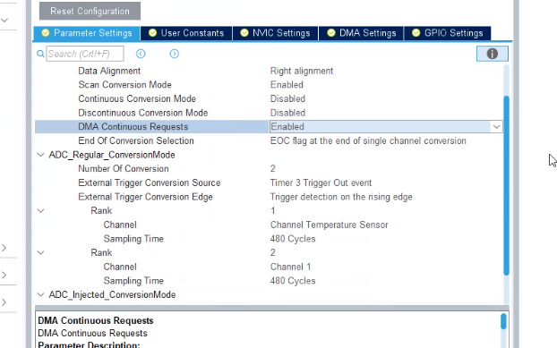
Odczyt 2 kanałów ADC i wysyłanie ich po DMA
Pomiary temperatury i światła, zrealizowane są na jednym przetworniku ADC (adc1).
Konwersje wyzwalane są timerem 3 i wykonują się w jednym zdarzeniu jeden po drugim.
Z każdym zakończonym pomiarem DMA dostaje informacje, aby przesłać dane.

Slide 9
Pomiar oświetlenia
Pomiaru dokonujemy przy pomocy rezystora światłoczułego wbudowanego w nakładkę kamami
Pomiar wyświetlany jest na wyświetlaczu jako wartość procentowa w stosunku do wcześniej skalibrowanych wartości min max
Wartości uśrednione są co sekundę dla pomiarów zbieranych z częstotliwością 5Hz
Umożliwia nam to odczyt poziomu naświetlenia w interesującym nas otoczeniu
Do kalibracji służą przyciski na kamami.

Slide 10
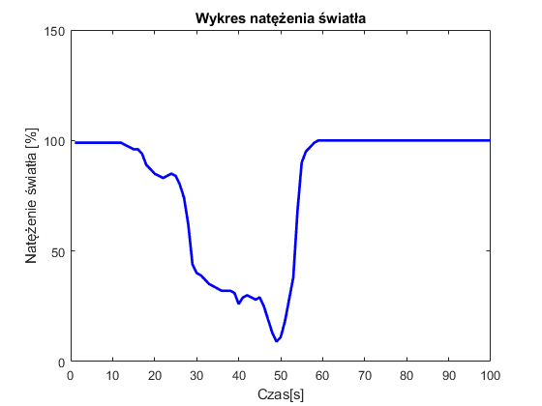
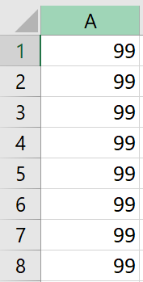
Wyniki pomiarów oświetlenia
Rys. Przykładowy wykres natężenia światła oraz zapisane pomiary w pliku CSV. Widoczny na wykresie spadek, odzwierciedla stopniowe zbliżanie przysłony do czujnika światła.

Slide 11
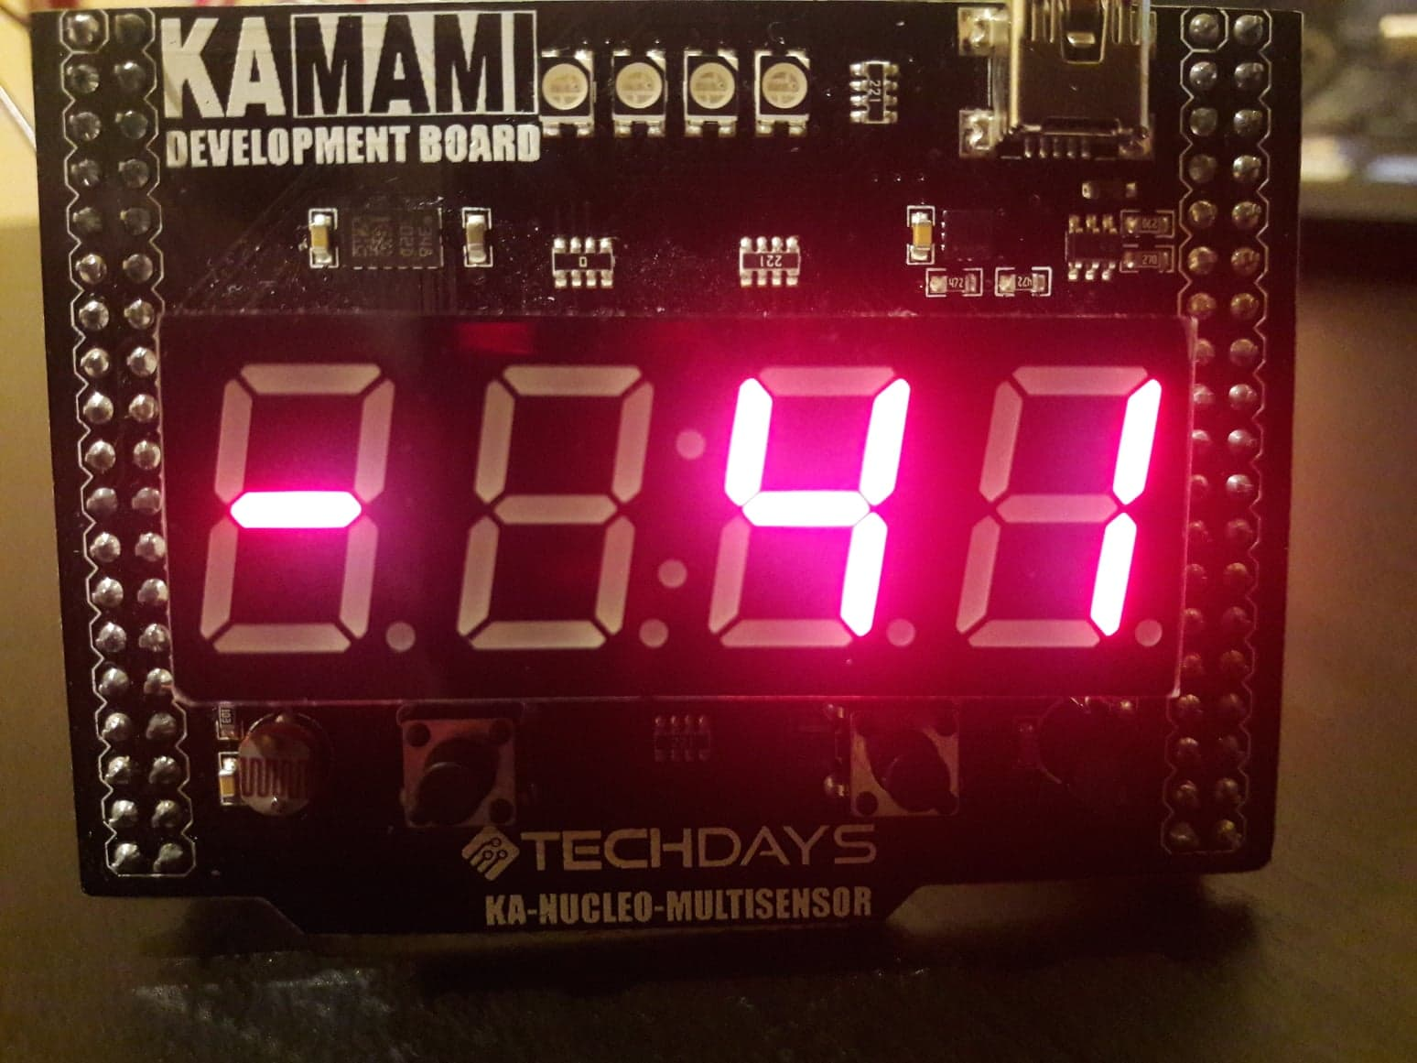
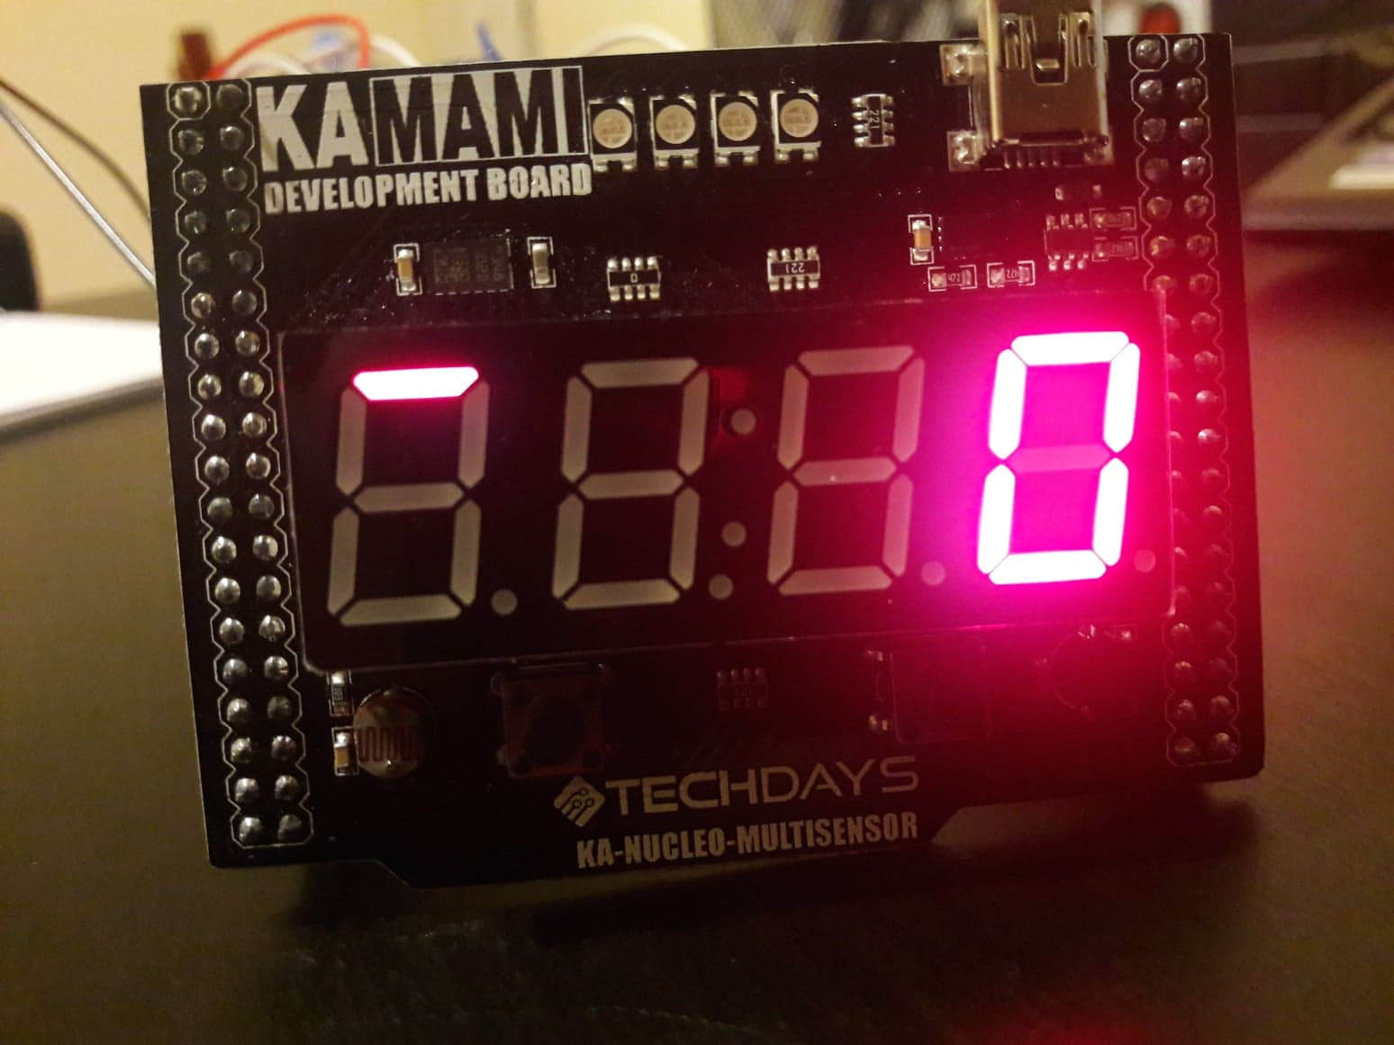
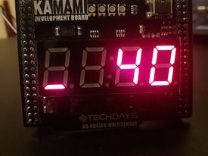
Opis kalibracji czujnika światła
Kalibracja odbywa się poprzez ustawienie wartości minimalnej maksymalnej natężenia światła w naszym otoczeniu
Kalibracja składa się z dwóch etapów
Tryby kalibracji przełączane są przy pomocy lewego czarnego przycisku na płytce
Kalibrowane wartości zapisywane są przy pomocy prawego czarnego przycisku
Rys. Tryb kalibracji Rys. Kalibracja wartości max Rys. kalibracja wartości min

Slide 12
Pomiar ciśnienia
Pomiar ciśnienia wykonywany jest przy pomocy czujnika LPS25HB na kamami zbierany jest raz na sekundę
Pomiar wyświetlany jest w hPa
Dane z czujnika wysyłane są za pomocą I2c, jest odczytywany cyfrowo w przeciwieństwie do czujników temperatury i światła
Dane odczytywane są w trybie Polling (z każdą aktualizacją pomiaru należy wywołać funkcję odczytującą)

Slide 13
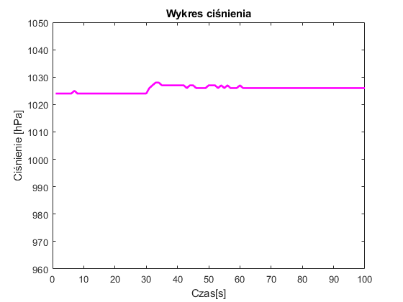
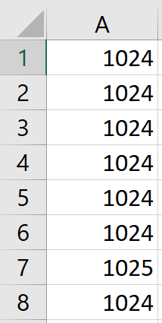
Wyniki pomiarów ciśnienia
Rys. Przykładowy wykres temperatury oraz zapisane pomiary w pliku CSV. Widoczny delikatny wzrost ciśnienia oraz następujące oscylacje spowodowane są otwarciem okna w pomieszczeniu.

Slide 14
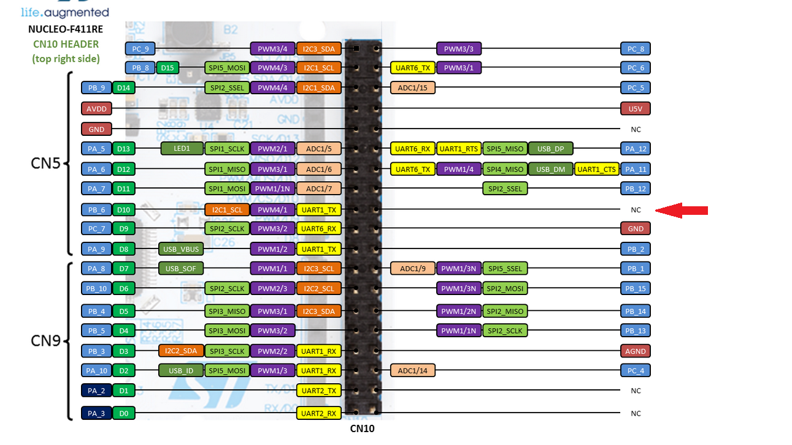
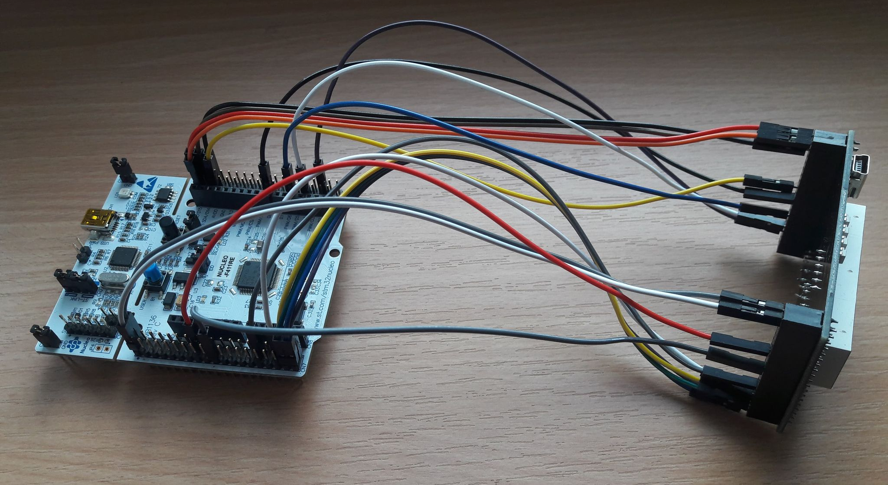
Problemy z czujnikiem ciśnienia
Na naszej płytce na zaznaczonym poniżej pinie, występowało nieustannie napięcie ok 1,2 V, które prawdopodobnie zakłócało transmisję.
Pin ten jest podłączony do procesora pod oznaczeniem V_CAP1 i współpracuje z wewnętrznym regulatorem napięcia (dokumentacja STM).
Aby uniknąć konfliktu, podłączyliśmy linię SDA bezpośrednio z czujnika do pinu PB9.
Rys. Czerwona strzałka wskazuje pin, który nie może być używany, a na którym powinna znajdować się linia SDA magistrali I2C
Rys. Płytka Nucleo oraz Kamami połączona osobnymi przewodami

Slide 15
Wnioski
Płytka stm32 w połączeniu z nakładką kamami pozwala zrealizować prostą stację meteorologiczną. W prosty sposób pozwala ona wysyłać dane do komputera i zapisywać je.
Czujnik temperatury wbudowany w procesor ma małą dynamikę i nadaje się jedynie do pomiaru wolnych zmian temperatury.
Bardzo ważne jest stosowanie opóźnień w przy obsługiwaniu przycisków, gdyż ich brak powoduje przeskakiwanie zliczania impulsów.

